Slide 1
Создание современной здоровьесберегающей среды образовательной в условиях организации дополнительного образования
Алексин -2019г.

Slide 2
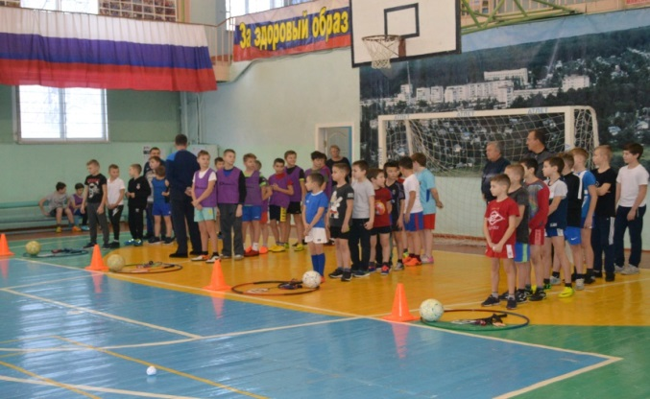
Если нельзя вырастить ребенка,
чтобы он совсем не болел,
то, во всяком случае, поддерживать у него
высокий уровень здоровья вполне возможно.
Н.М. Амосов, академик

Slide 3
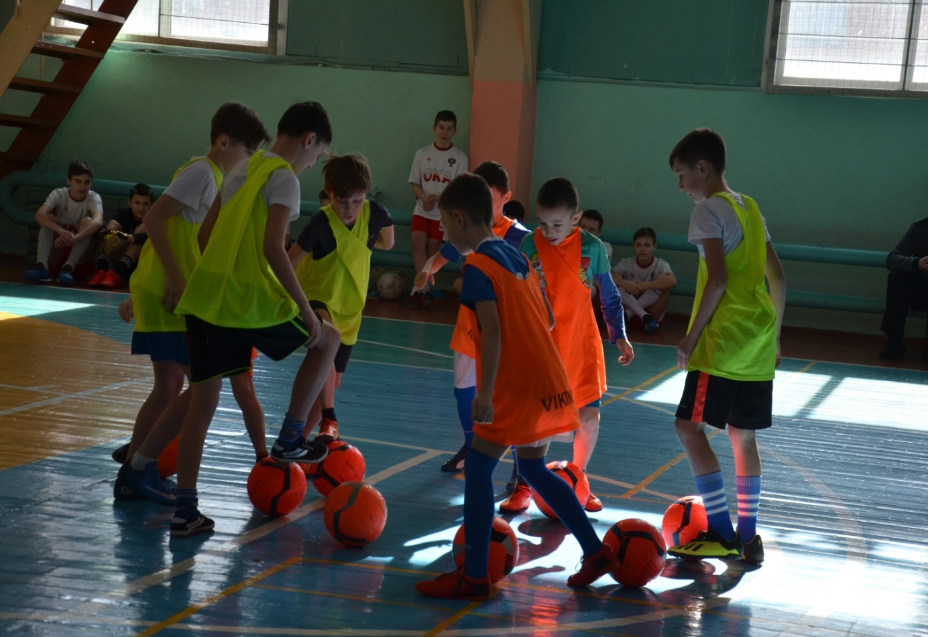
Дополнительное образование ДЮСШ № 3 «Атлет»

Slide 4
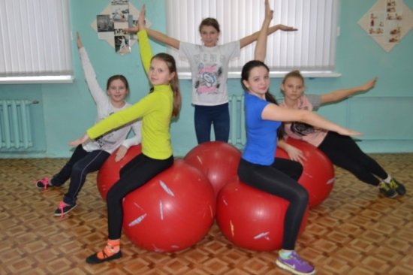
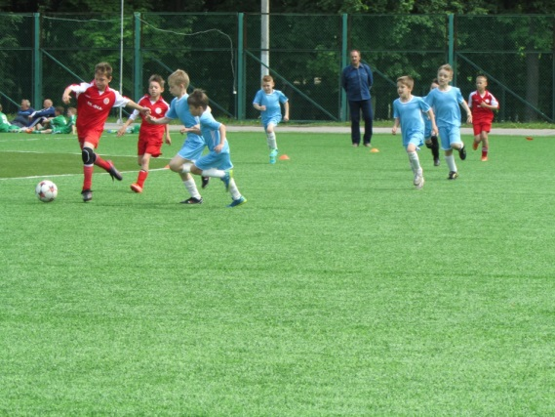
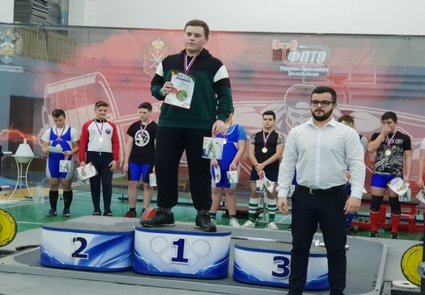
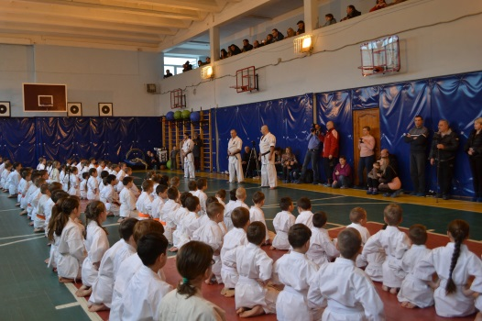
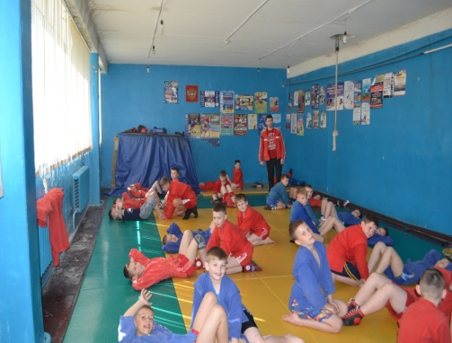
Профилируемые виды спорта
Количество обучающихся:
2017- 442 человека
2018 - 456 человека
2019 - 462 человека
Аэробика
Пауэрлифтинг
Футбол
Каратэ
Самбо
Самбо

Slide 5
Модель здоровьесбережения
Инновационная деятельность
в направлении
здоровьесбережения
Учебная деятельность
на основе здоровье-
сберегающих
технологий
Обеспечение безопасности
обучающихся
Здоровьесберегающая
среда учреждения дополнительного образования
Физическая
культура и спорт
Пропаганда
ЗОЖ
Медицинское сопровождение учебно-
воспитательного
процесса
Мониторин здоровья и
физического
развития
Сотрудничество
с родителями

Slide 6
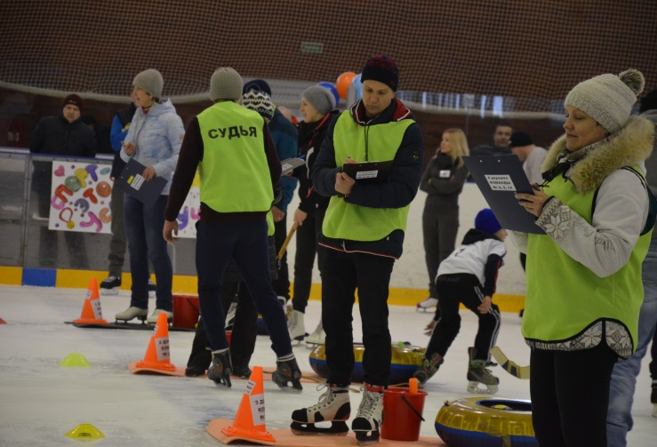
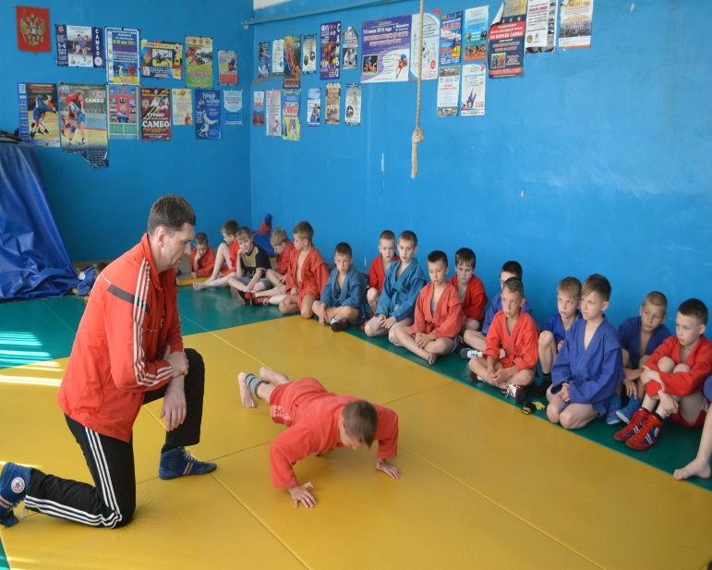
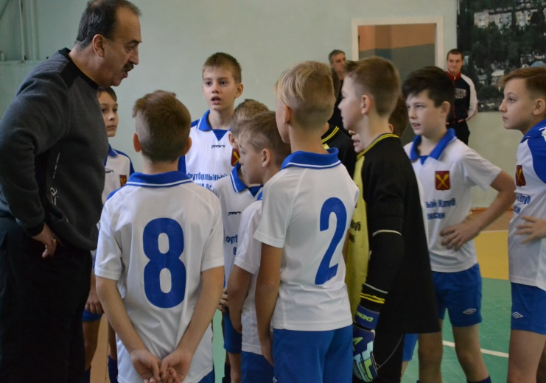

Slide 7
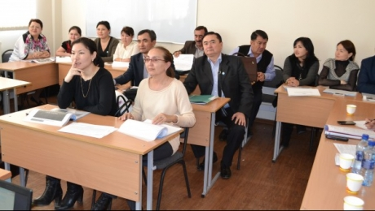
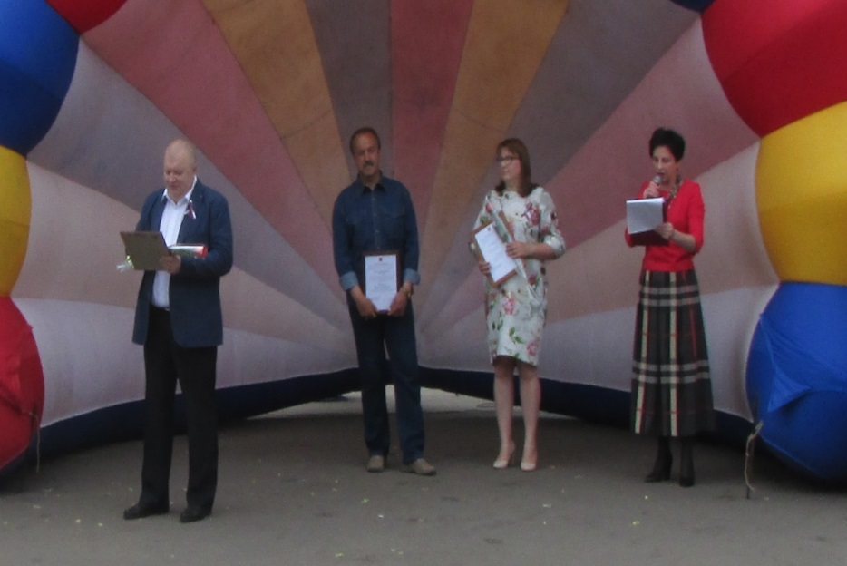
Квалификационные категории педагогических и руководящих кадров
2018/2019 уч. год
Высшая категория (чел) | 1 кв. категория (чел) | Соответствие должности (чел) | Без категории (чел)
4 | 3 | 6 | 2
Педагогические работники, имеющие звания и награды
Наименование звания, отличия | Количество
Кандидат педагогических наук | 1
Почётные грамоты МО РФ | 5
Почётные грамоты МО, департамента образования Тульской области | 4
Мастер Спорта РФ по пауэрлифтингу | 1
Судья республиканской категории | 1

Slide 8
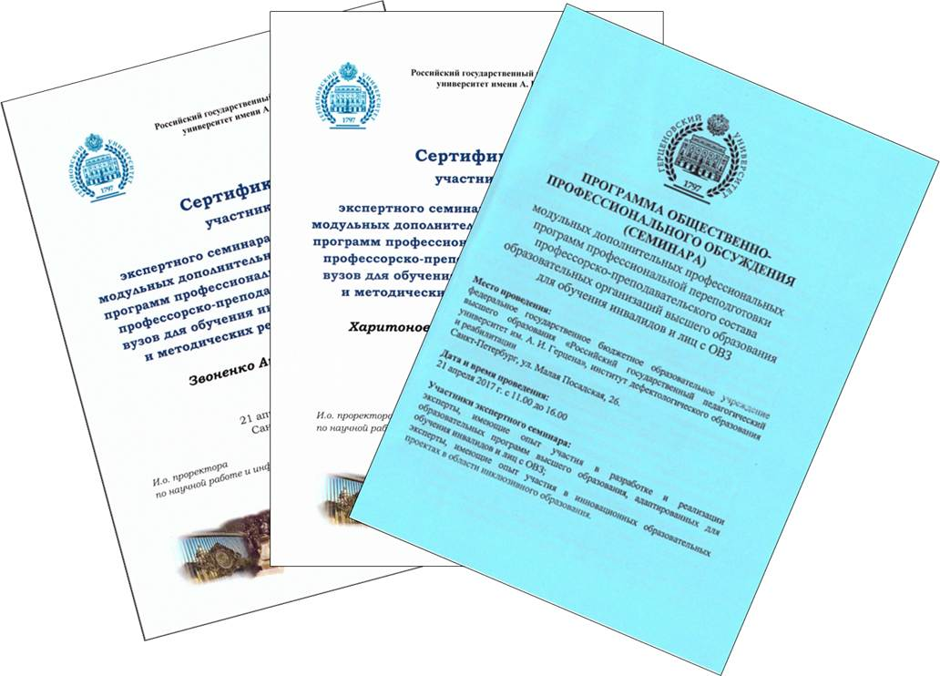
Образование педагогических и руководящих работников
Высшее образование (чел) |  | Среднее специальное (чел)
Всего | педагогическое | Всего | педагогическое
7 | 6 | 6 | 3
Педагогический стаж педагогических и руководящих работников
Менее 2 лет (чел) | От 2 до 5 лет (чел) | От 5 до 10 лет (чел) | От 10 до 20 лет (чел) | Более 20лет (чел)
1 | 2 | 2 | 4 | 4
Возраст педагогических работников
Моложе 25 лет (чел) | 25-35 лет (чел) | 35 и старше (чел) | Достигшие пенсионного возраста (чел)
3 | 2 | 8 | 2

Slide 9
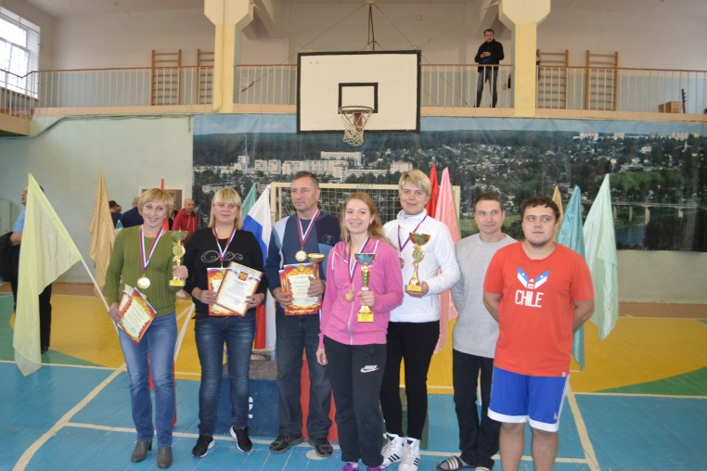
Участие педагогов в соревнованиях, конкурсах
Уровни | Название конкурса | Место | ФИО педагога
Муниципальный | Спартакиада трудовых коллективов муниципального образования г.Алексин ноябрь 2018 г. | 2 | ПрохоровС.А., Мосиенко А.И., Касилин Е.А., Орленко Е.А., Клюев Д.А., Шилов В.В.
Муниципальный | Муниципальный конкурсный отбор лучших педагогов образовательных учреждений Алексинского района в номинации «Педагог учреждения дополнительного образования» сентябрь 2017 | 2 | Орленко Е.А.

Slide 10
Выступление на соревнованиях

Slide 11
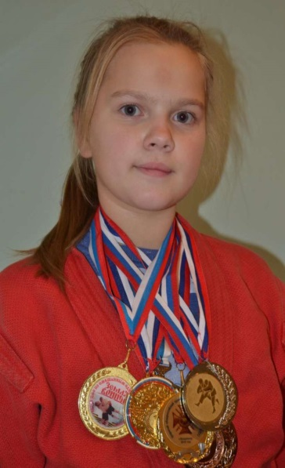
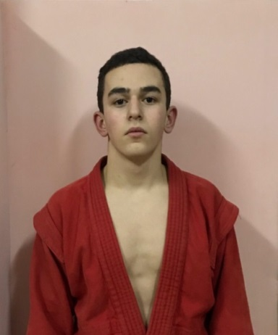
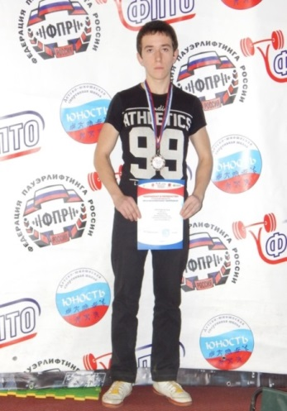
Выступление на соревнованиях

Slide 12
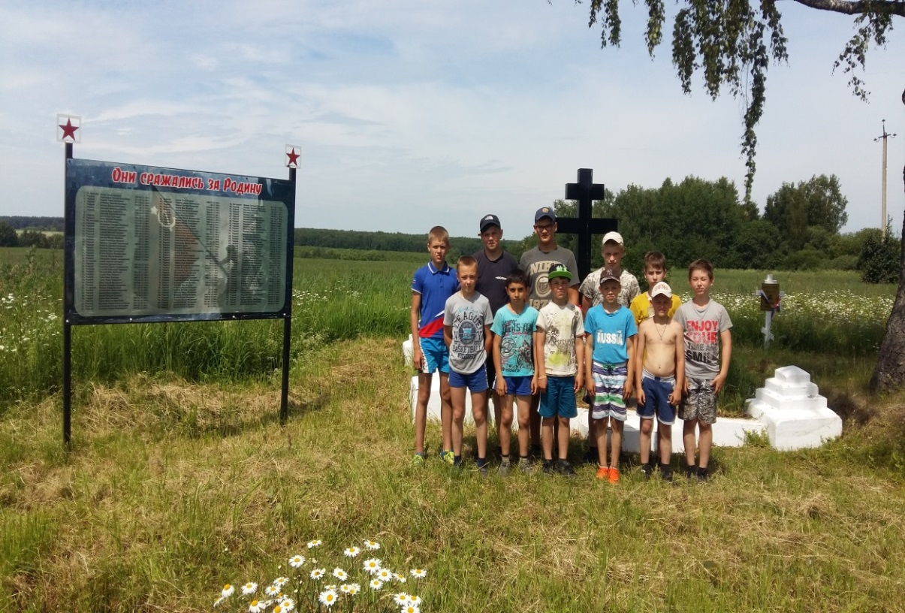
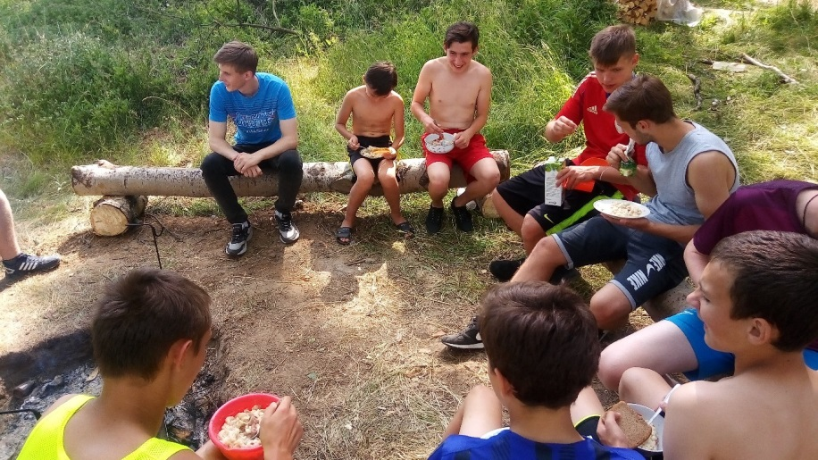
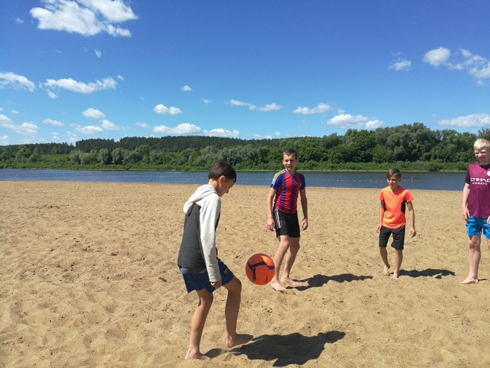
Оздоровление детей

Slide 13
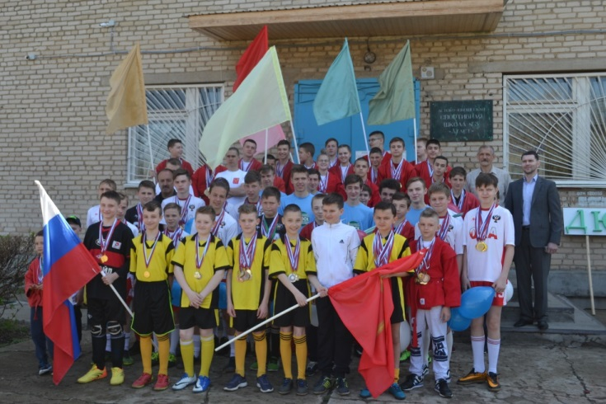
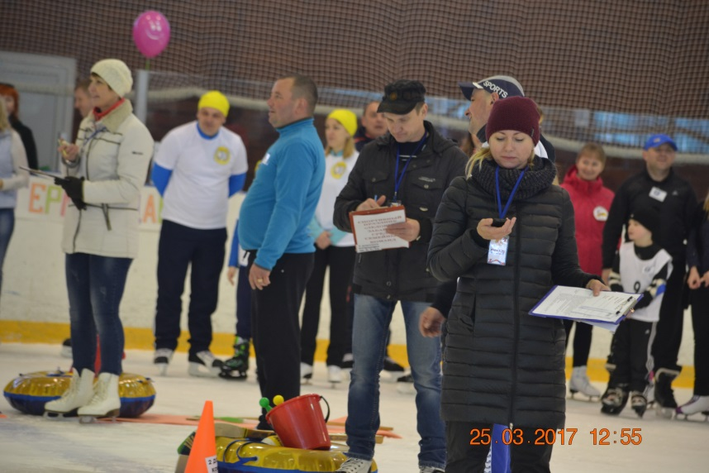
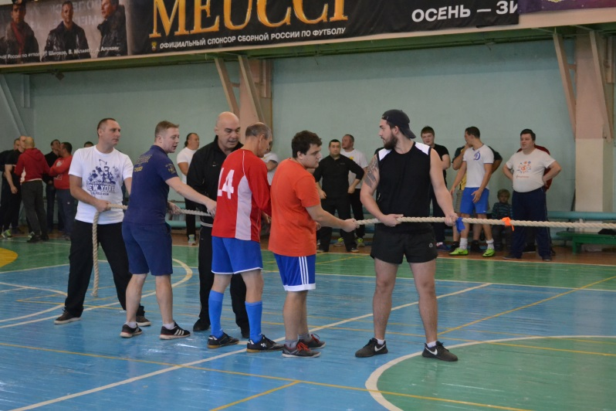
Мероприятия ЗОЖ

Slide 14
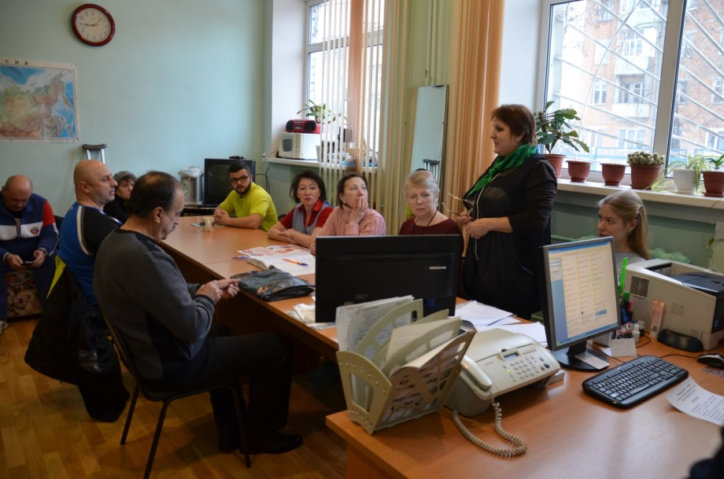
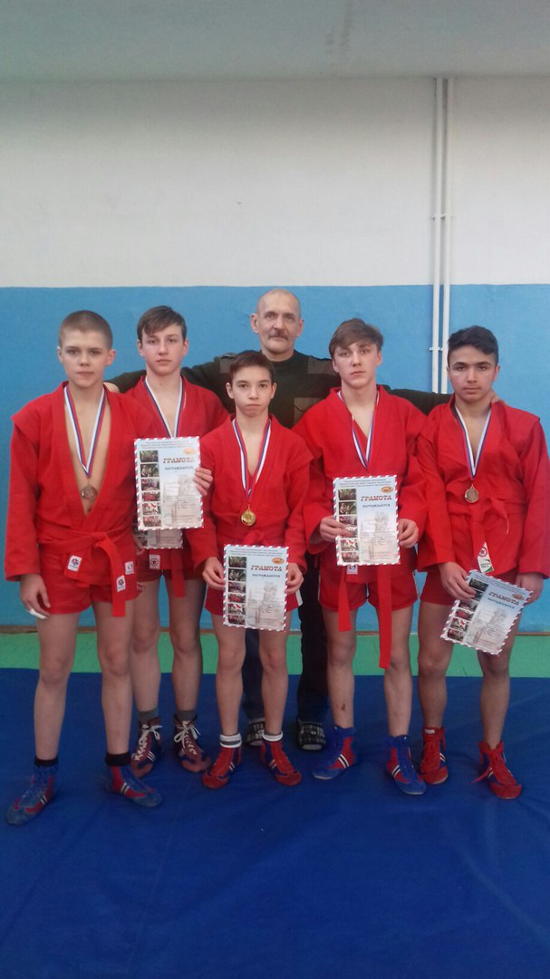
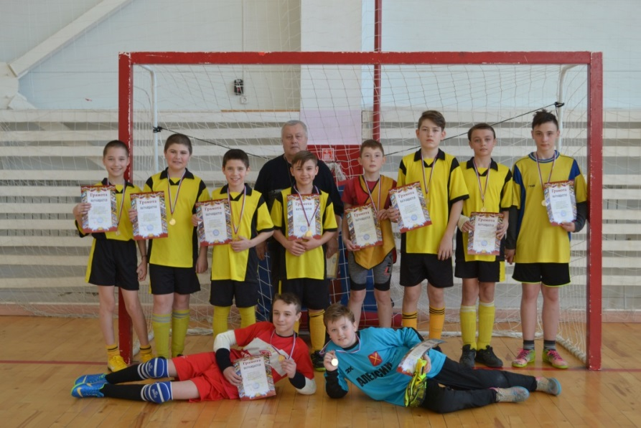
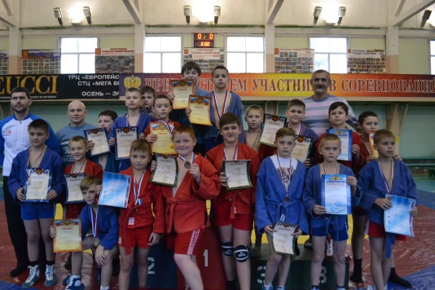
Работа с детьми и их родителями

Slide 15
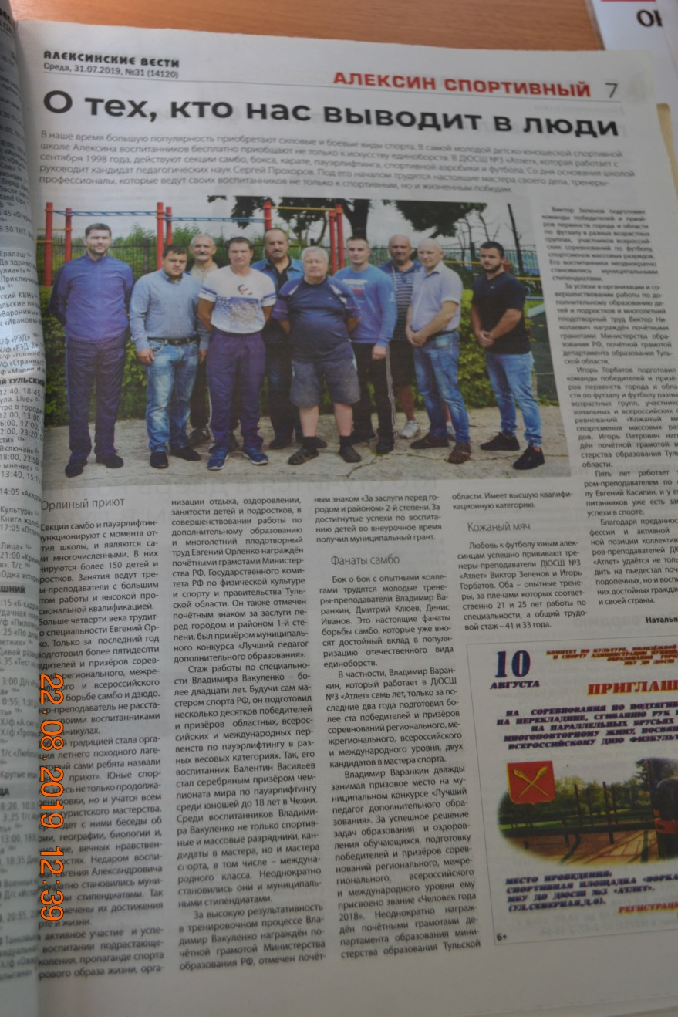
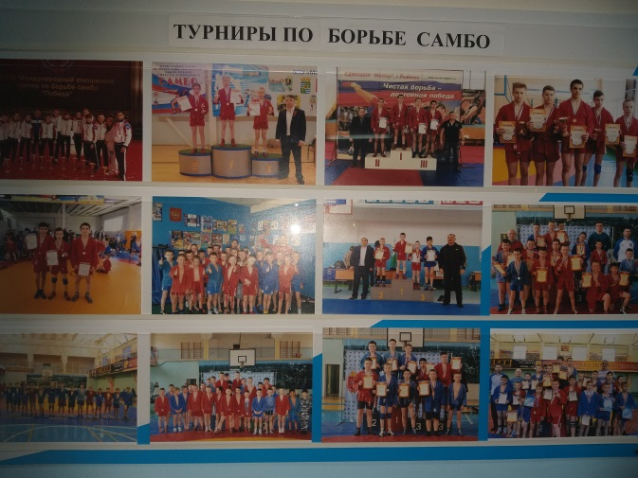
Информационно-просветительская работа

Slide 16
Мониторинг здоровья

